Slide 1




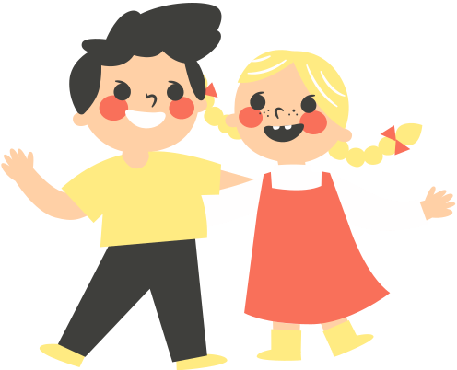







CHÀO MỪNG CÁC EM ĐẾN VỚI BÀI HỌC NGÀY HÔM NAY!

Slide 2

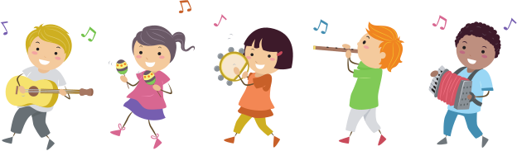

KHỞI ĐỘNG
Các em hãy nghe và vận động theo giai điệu của bản nhạc sau:

Slide 3




Chủ đề 3: Đoàn kết
TIẾT 9: HÁT: BÀI HÁT
“LỚP CHÚNG TA ĐOÀN KẾT”

Slide 4


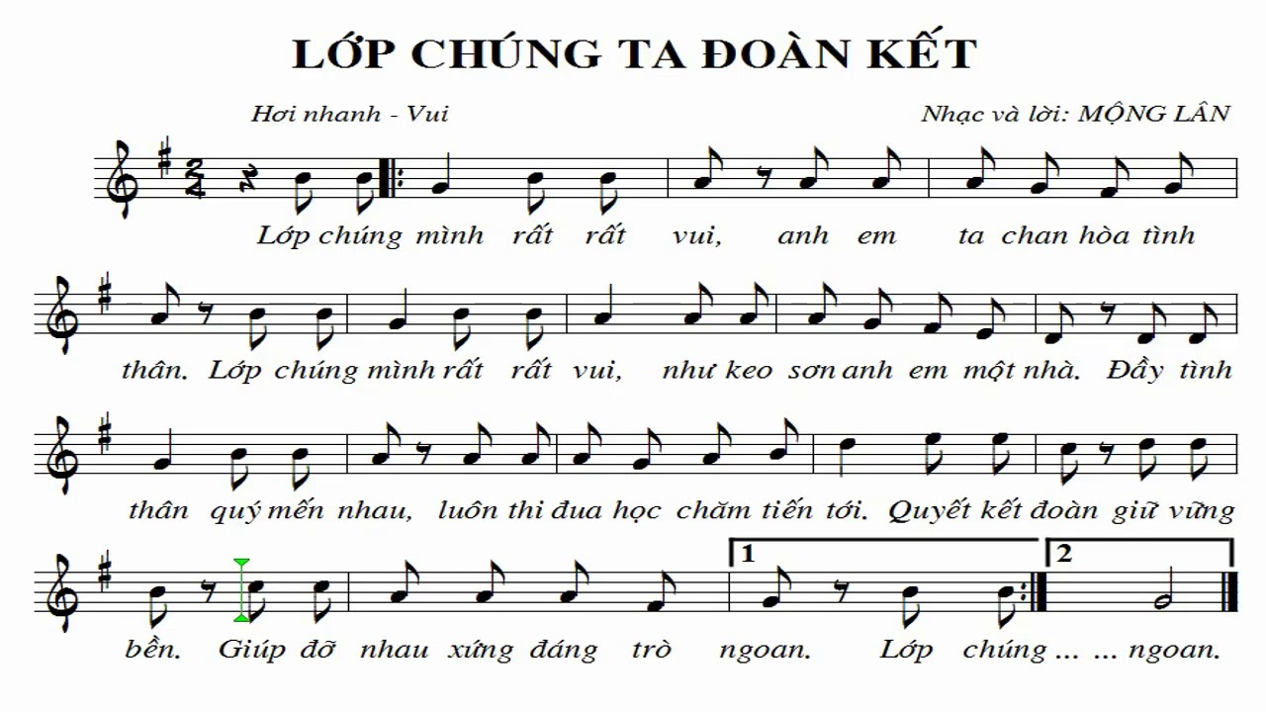

1. Giới thiệu bài hát
Tác giả: Mộng Lân
Giai điệu bài hát: Hơi nhanh, vui tươi.
Nội dung bài hát: Bài hát khuyên chúng ta một điều là phải biết giúp đỡ thương yêu lẫn nhau, cùng nhau phấn đấu vươn lên trong học tập để cùng tiến bộ, xứng đáng là con ngoan, trò giỏi cháu ngoan Bác Hồ.

Slide 5

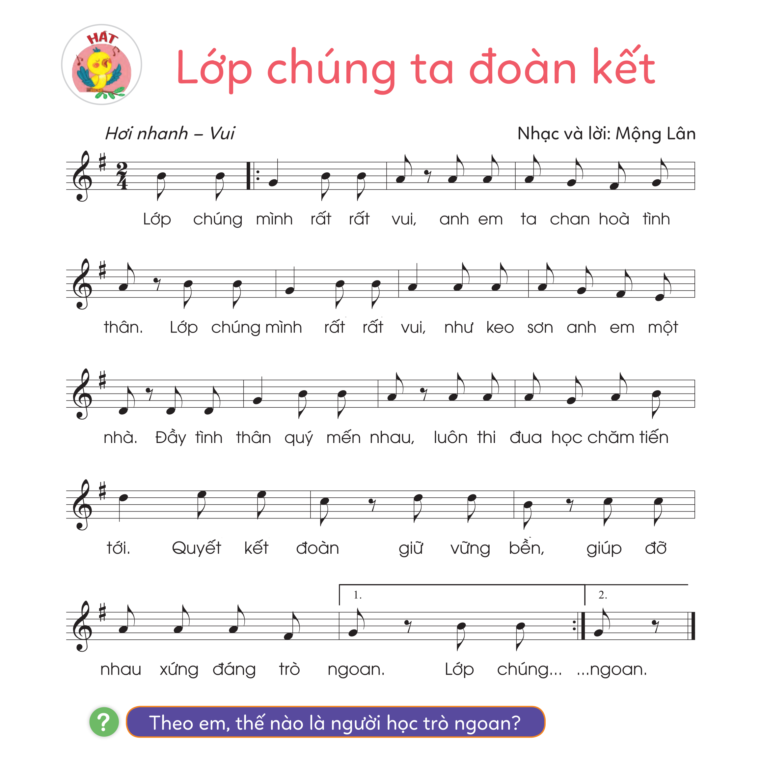
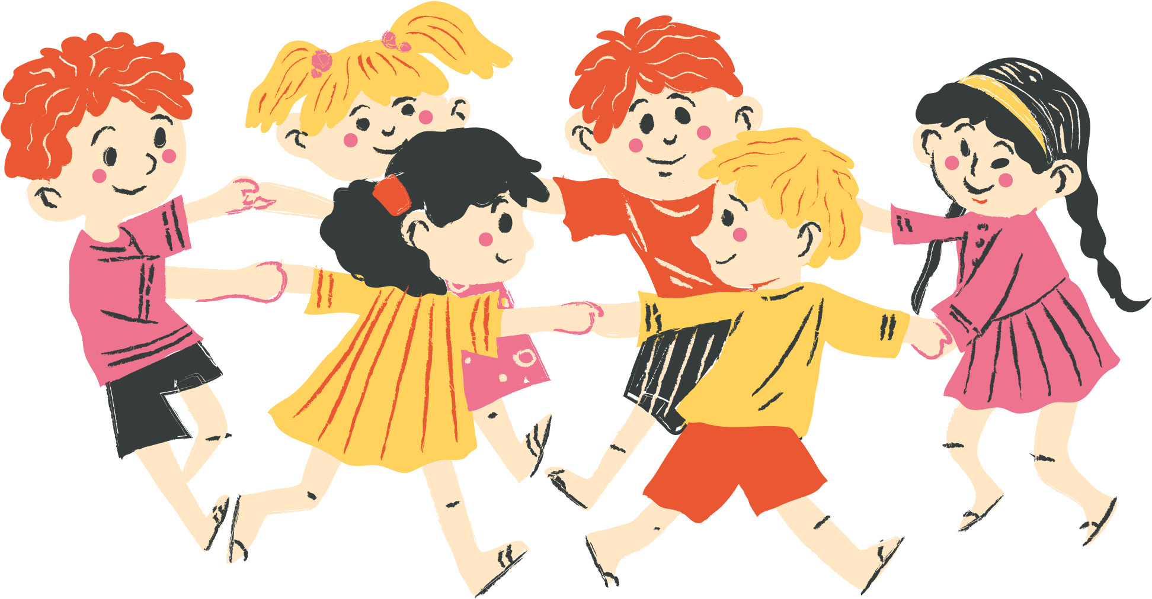
2. Hát mẫu

Slide 6




Các em hiểu nghĩa của từ “keo sơn” như thế nào?
Từ “keo sơn” chỉ sự gắn bó thân thiết.

Slide 7


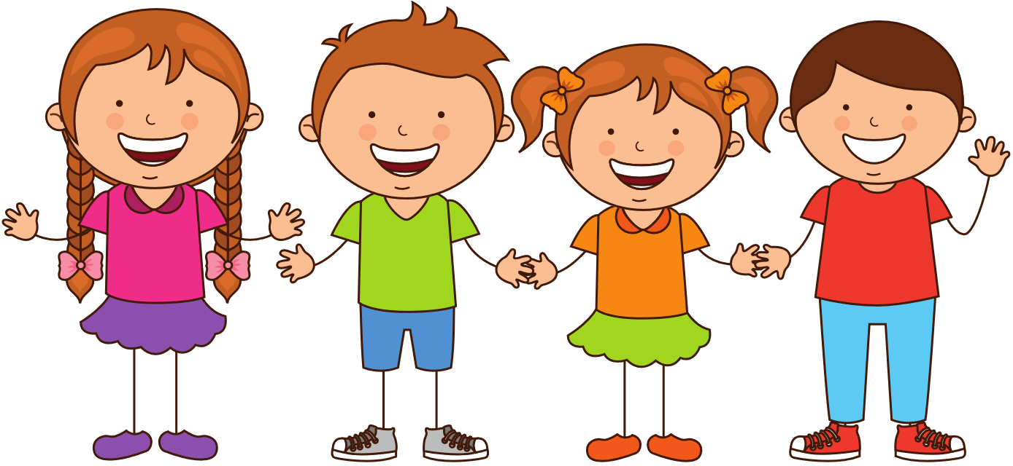
3. Học hát
Lớp chúng mình rất rất vui,
anh em ta chan hòa tình thân.
Lớp chúng mình rất rất vui,
như keo sơn anh em một nhà.
Đầy tình thân, quý mến nhau,
luôn thi đua học chăm tiến tới.
Quyết kết đoàn giữ vững bền,
giúp đỡ nhau xứng đang trò ngoan.

Slide 8



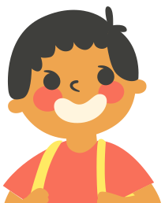

Sau khi học xong bài hát “Lớp chúng ta đoàn kết”, theo em thế nào là người học trò ngoan?

Slide 9
3. Hát kết hợp các hình thức
Hát lĩnh xướng:
Một em: “Lớp chúng mình…anh em một nhà”
Cả lớp: “Đầy tình thân… trò ngoan”
Hát nối tiếp:
Tổ 1: “Lớp chúng mình…tình thân”
Tổ 2: “Lớp chúng mình…một nhà”
Tổ 3: “Đầy tình thân…tiến tới”
Tổ 4: “Quyết kết đoàn…trò ngoan”
Hát kết hợp với vỗ tay theo nhịp

Slide 10
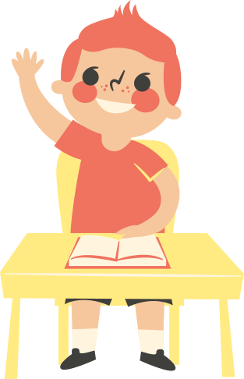

Các em hãy nêu một số biểu hiện của tình đoàn kết mà em đã gặp trong cuộc sống.

Slide 11

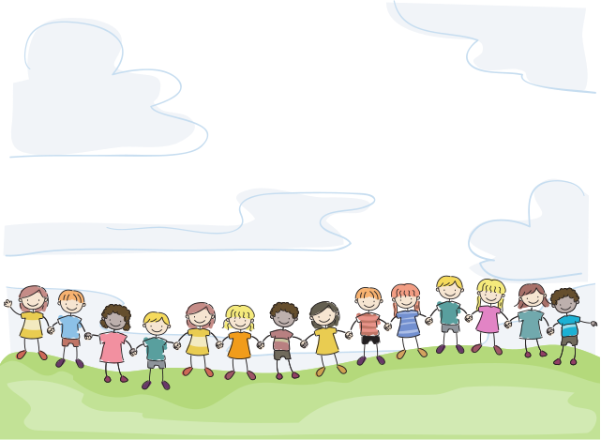
VẬN DỤNG
Mỗi tổ hãy chọn một trong các hình thức đã học ở trên để biểu diễn bài hát “Lớp chúng ta đoàn kết”

Slide 12





HƯỚNG DẪN VỀ NHÀ
Tập hát bài hát “Lớp chúng ta đoàn kết” để thuộc lời ca, hát tự nhiên và rõ lời hơn.

Slide 13



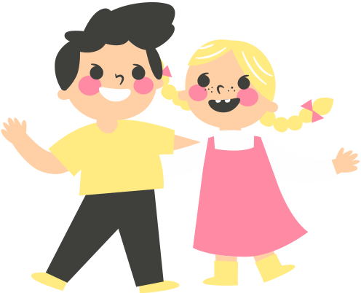

CẢM ƠN CÁC EM
ĐÃ LẮNG NGHE BÀI GIẢNG!

